Slide 1
¿CUÁNTO SABES DE LA BIODIVERSIDAD QUE EXISTE EN TU LOCALIDAD?
ENCUESTA
Encuestra realizada por: ……………
Centro/Asociación: ………..
Fecha:.........

Slide 2
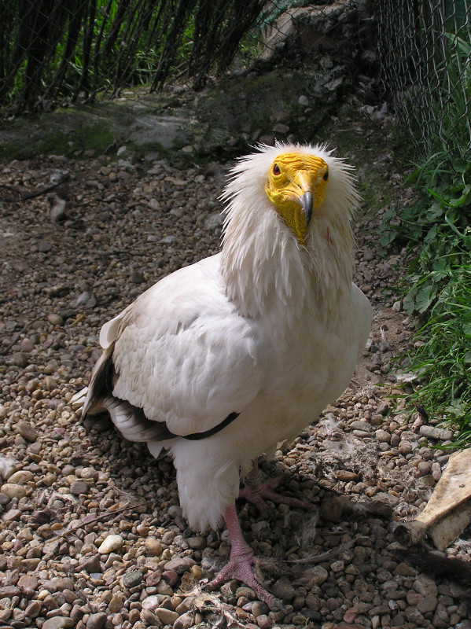
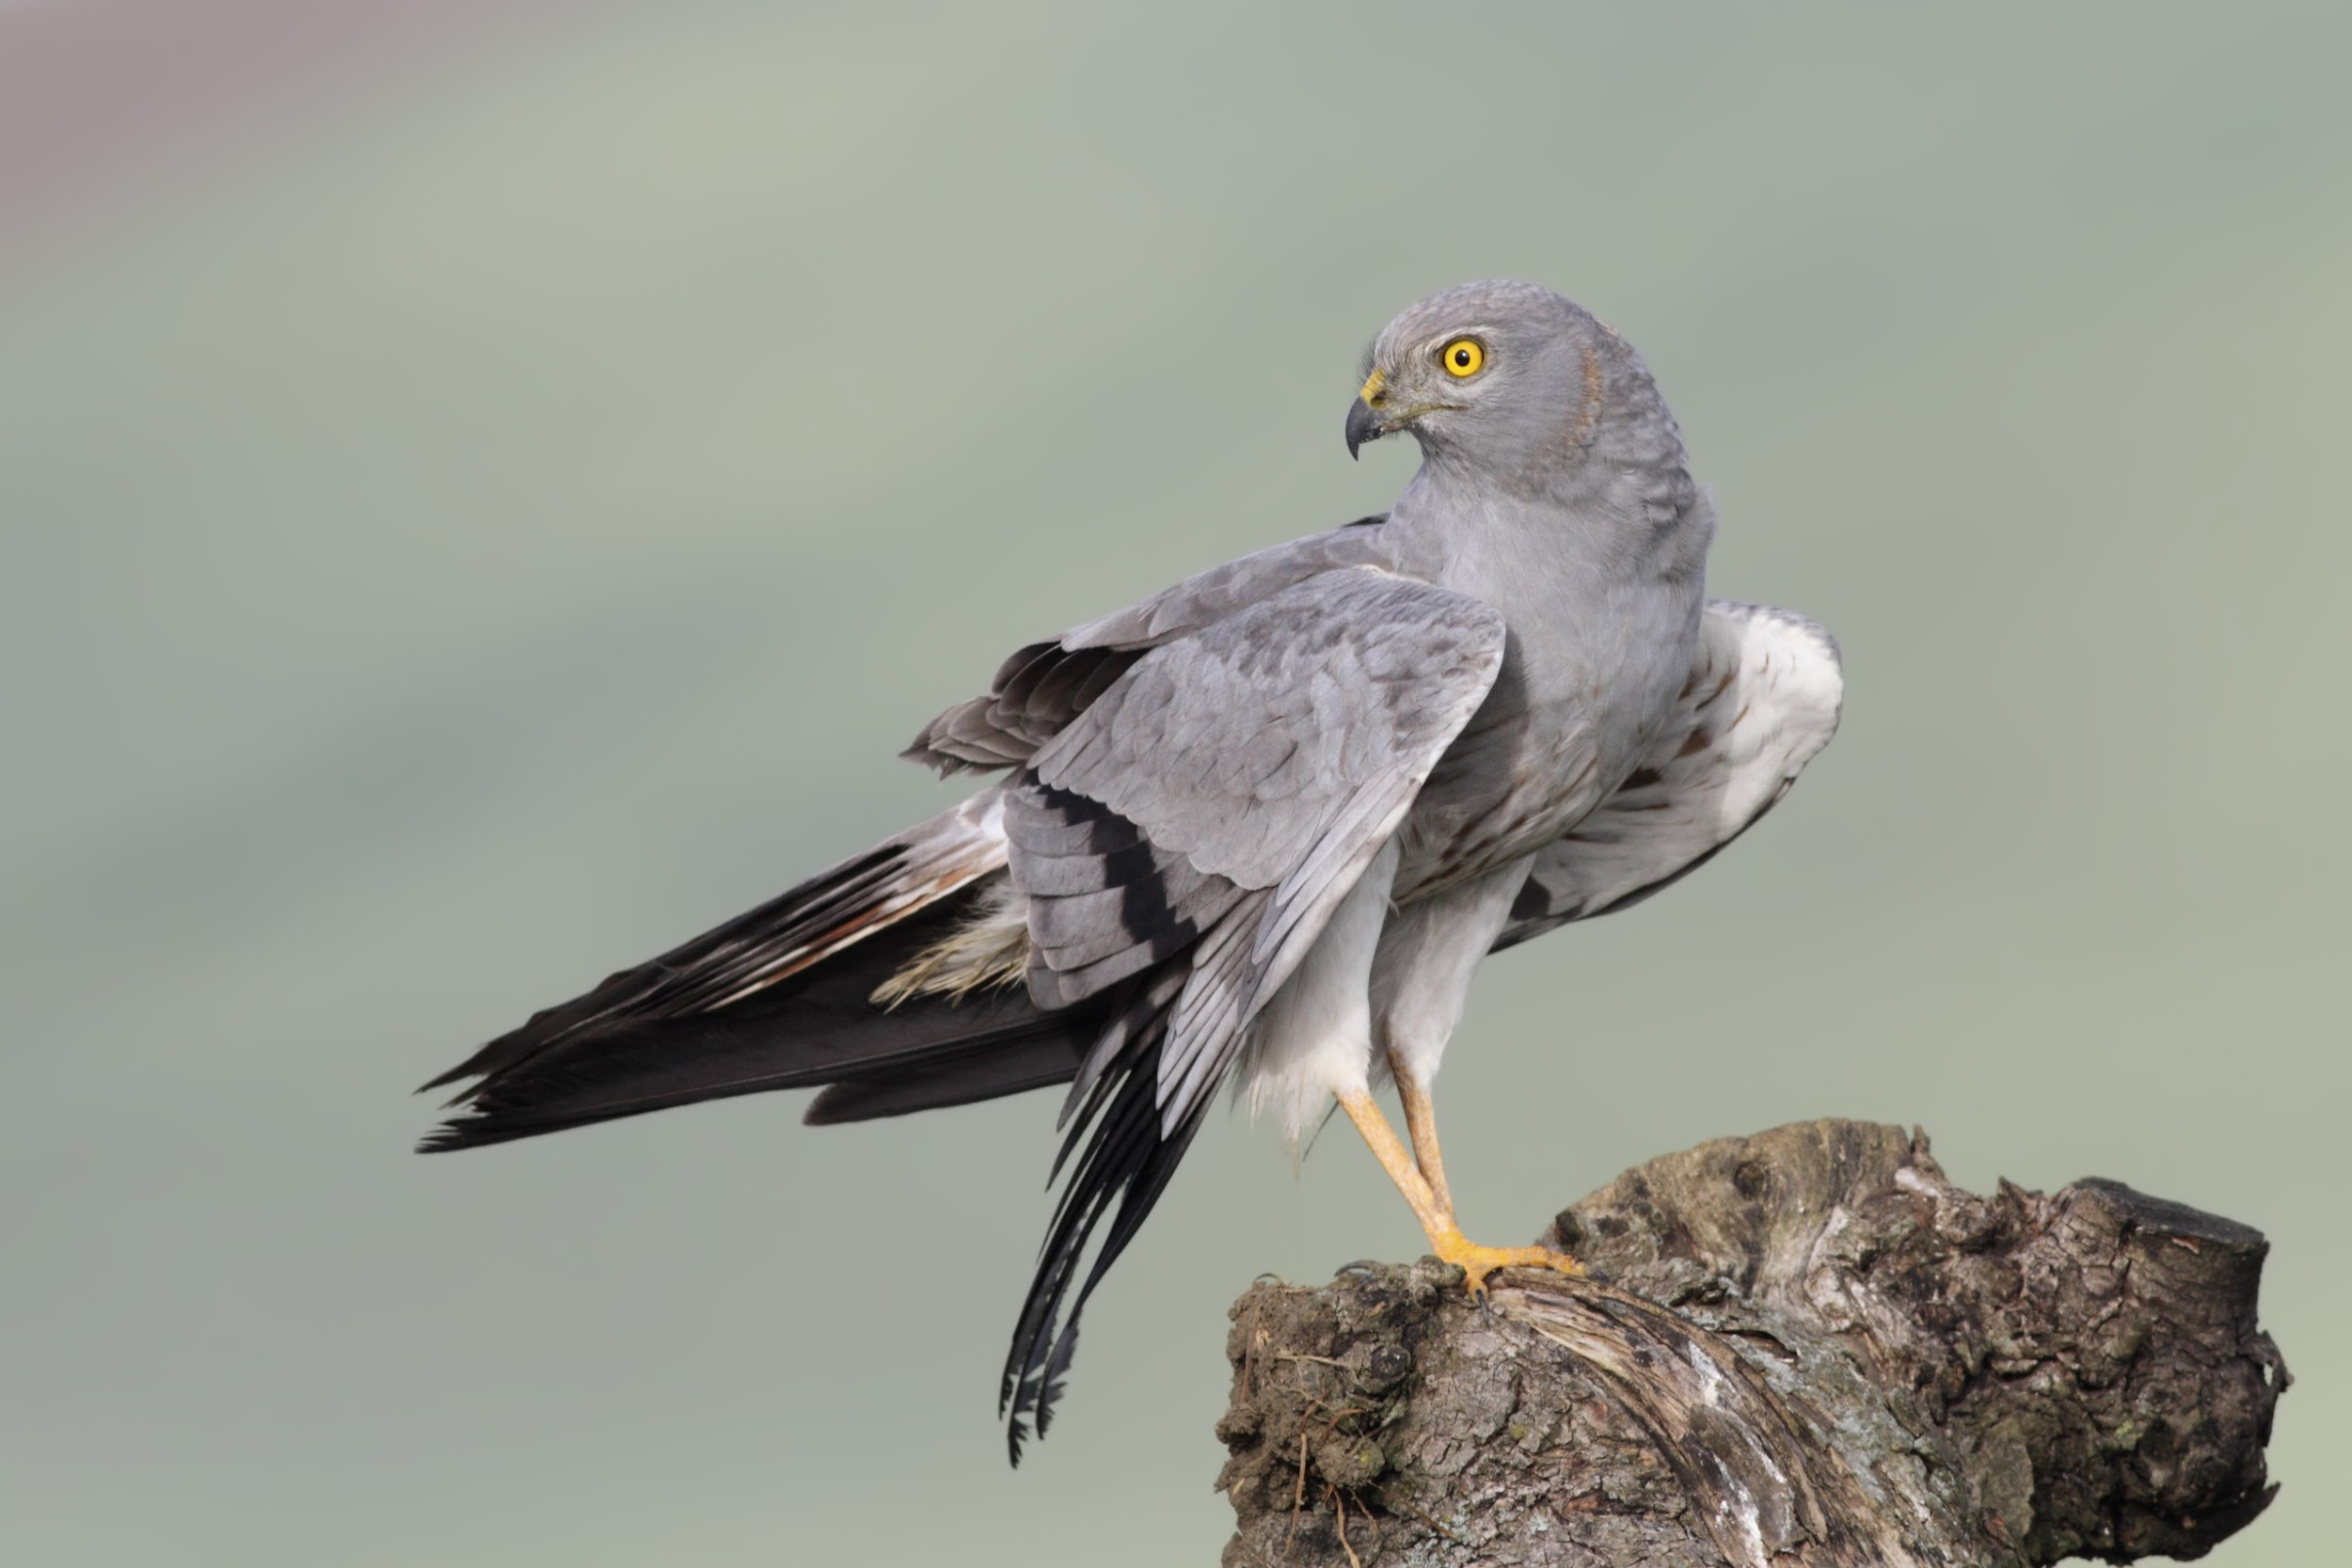
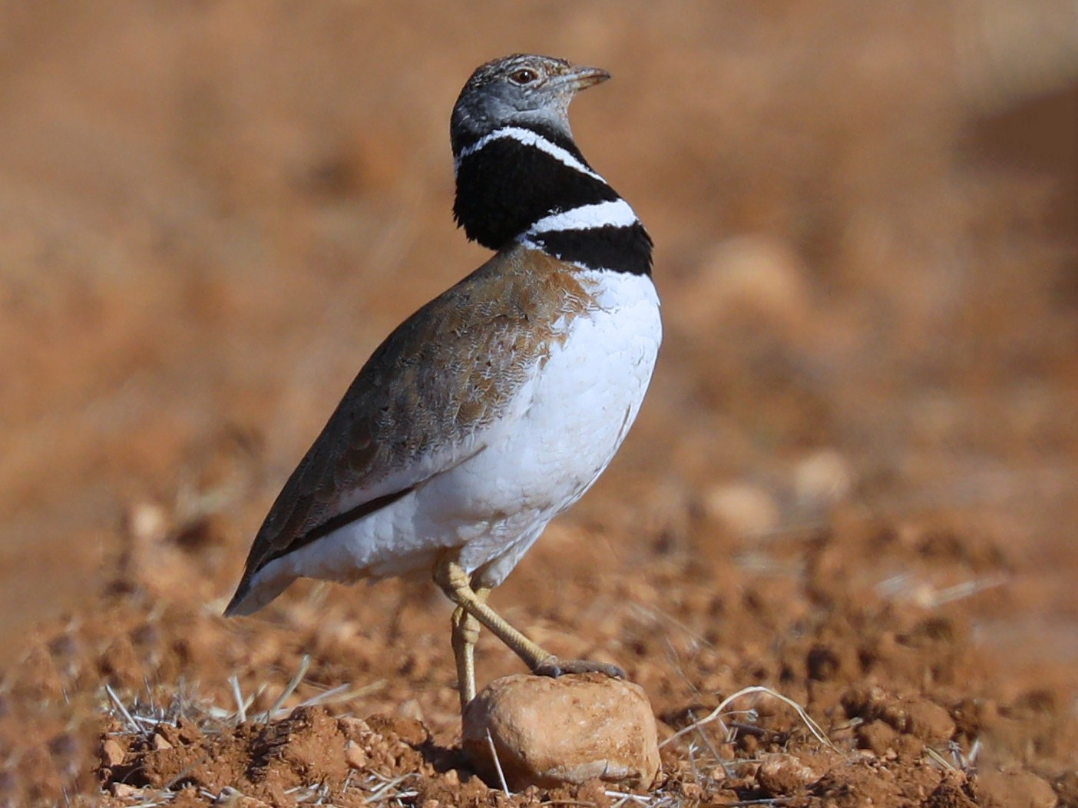
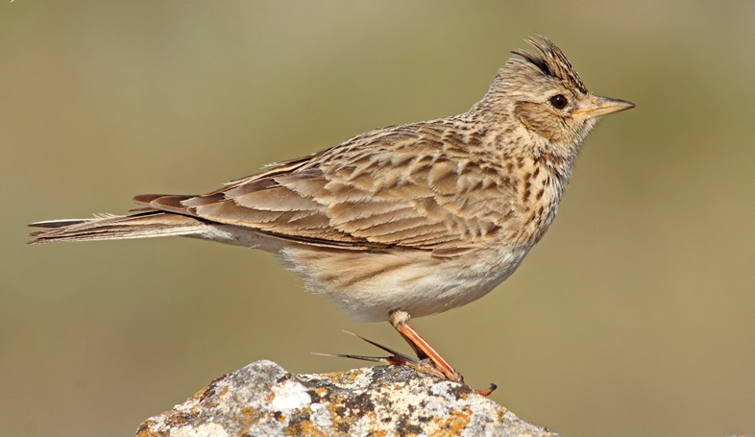
DATOS PERSONA ENCUESTADA:
EDAD:
CUÁNTO TIEMPO LLEVA VIVIENDO EN LA LOCALIDAD:
Conocimiento sobre aves esteparias:
¿Sabías si en nuestra localidad viven aves esteparias?
Sí viven.
No viven.
No lo sé.
¿Puedes nombrar algún ave esteparia que conozcas?
3. ¿Cuál de estas aves no es un ave esteparia?

Slide 3
Conocimiento sobre la conservación de aves esteparias:
4. ¿Crees que son importantes las aves esteparias?
A. Sí, porque ellas mantienen controladas las plagas de insectos y roedores en los cultivos.
B. No, no creo que aporten ningún beneficio.
C. No lo sé.
5. ¿Qué acciones crees que podríamos tomar para ayudar a estas aves asociadas a los entornos agrarios? (Admite múltiples respuestas)
A. Proteger y conservar sus hábitats naturales, como los campos y las oquedades en edificaciones.
B. Reducir el uso de pesticidas que puedan afectar a las aves y sus presas.
C. Promover la agricultura sostenible que respete el medio ambiente y la biodiversidad.
D. Educar a la comunidad sobre la importancia de las aves esteparias y cómo pueden ayudarlas.

Slide 4
Participación en actividades de conservación:
¿Estarías interesado en participar en actividades para ayudar a las aves esteparias?
A. Sí
B. No
C. Tal vez
Si has respondido "Sí" en la pregunta anterior, ¿qué tipo de actividades te gustaría hacer? (admite múltiples respuestas)
A. Observación de aves.
B. Construcción de refugios, majanos, muros de piedra, cajas nido, etc…
C. Plantación de árboles y arbustos nativos en las lindes de los cultivos.
D. Otra (especificar): [Espacio para escribir la respuesta]
¡Gracias por ayudarnos a aprender más sobre nuestras aves esteparias!

